Slide 1
স্বাগতম

Slide 2
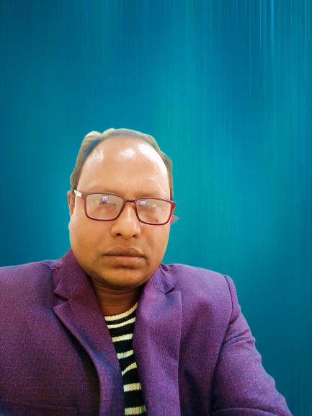
বিষয়ঃ তথ্য ও যোগাযোগ প্রযুক্তি
শ্রেণিঃ অষ্টম
অধ্যয়ঃ ৩য়
পাঠঃ 17
সময়ঃ ৫০ মিঃ
তারিখঃ ০৫- ০5 – ২০২০ ইং
মোঃ আব্দুল হাদী
সহকারি শিক্ষক (ICT)
বালিধা পাঁচাকড়ি দাখিল মাদ্রাসা মনিরামপুর, যশোর। hadidm74@gmail.com 01727711544

Slide 3
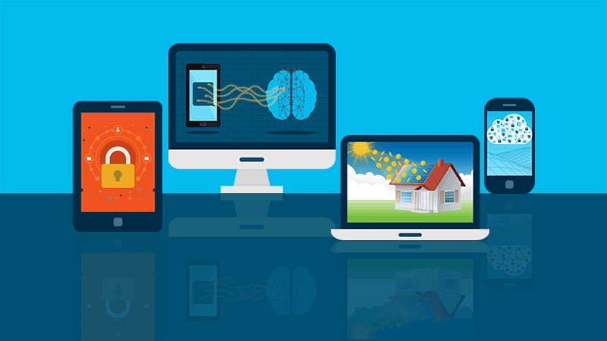
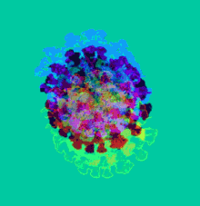
ছবি দেখে চিন্তা করে বল

Slide 4
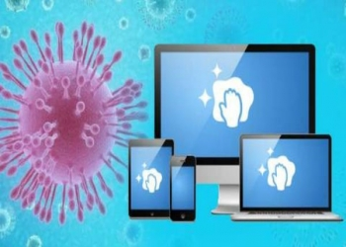
করোনা ভাইরাস থেকে স্মার্টফোন ও ল্যাপটপ কে সুরক্ষায় করণীয়

Slide 5
শিখনফল
এই পাঠ শেষে শিক্ষার্থীরা---
করোনা ভাইরাস স্মার্টফোন ও ল্যাপটপে ছড়ানো সম্পর্কে ব্যাখ্যা করতে পারবে।
করোনা ভাইরাস স্মার্টফোনের উপর কত সময় টিকে থাকে সে সম্পর্কে লিখতে পারবে।
করোনা ভাইরাস হতে স্মার্টফোন ও ল্যাপটপ সুরক্ষিত রাখার উপায় সমূহ বর্ণনা করতে পারবে।

Slide 6
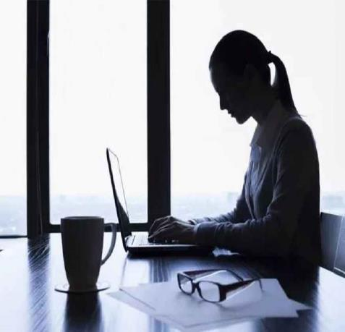
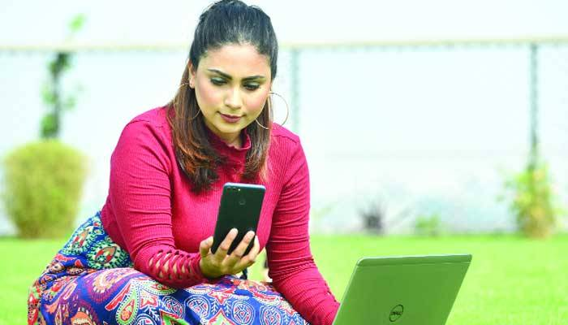
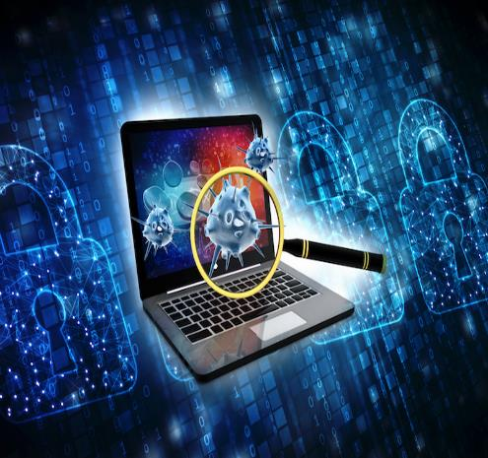
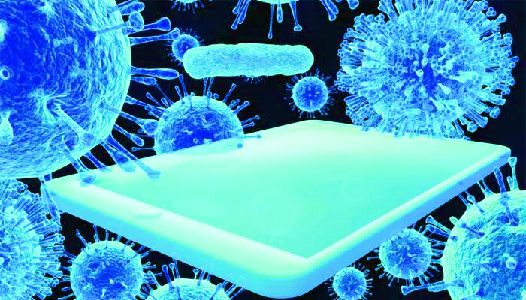
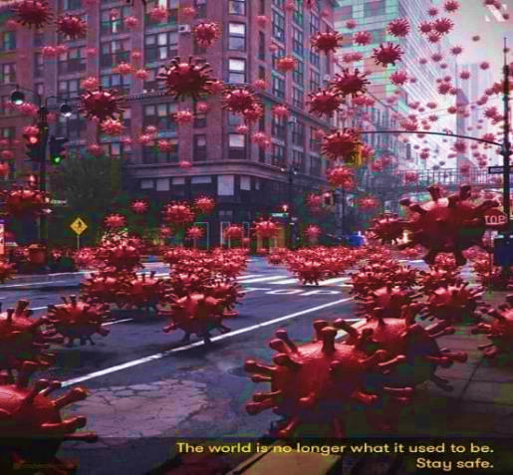
করোনা ভাইরাস কিভাবে বিভিন্ন ডিভাইসে ছড়ায়
সম্প্রতি মার্কিন যুক্তরাষ্ট্রের ন্যাশানাল ইন্সটিটিউট অব হেলথে সমীক্ষা থেকে জানা গেছে- কাঁচের উপরে প্রায় ৯৬ ঘণ্টা তথা চারদিন বেঁচে থাকতে পারে করোনাভাইরাস। সব ল্যাপটপের সামনে কাঁচ থাকে সেজন্যে ল্যাপটপেও এই ভাইরাস সংক্রমণের সম্ভাবনা রয়েছে।
যেহেতু আপনি বাইরে চলাচল করছেন, সেই সঙ্গে আপনার ল্যাপটপও। তাই এই ল্যাপটপেও জীবাণু আক্রমণের সব রকম সুযোগ আছে।
করোনা ভাইরাস অসুখ (COVID-19) হল একটি সংক্রমক অসুখ যা একটি নতুন ভাইরাসের কারণে হয় এবং যা এর আগে মানুষের মধ্যে শনাক্ত করা যায়নি।
অফিসে ল্যাপটপ ব্যবহারের মাধ্যমে এই ভাইরাস ছড়াতে পারে।
অসুস্থ বা সন্দেহভাজন কারও ডিভাইস ধরার আগে সতর্ক থাকুন।

Slide 7
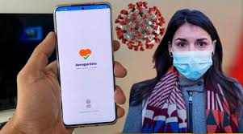
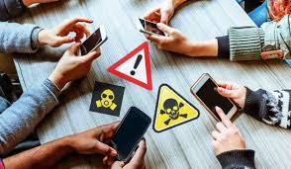
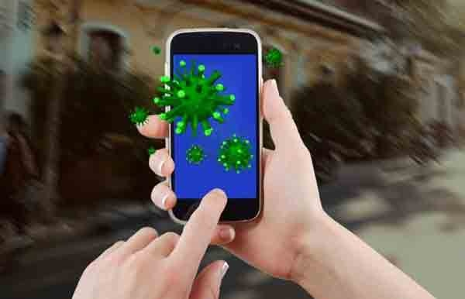
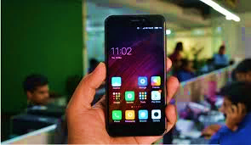
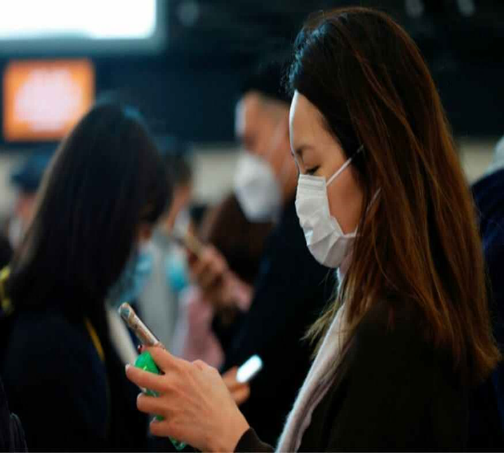
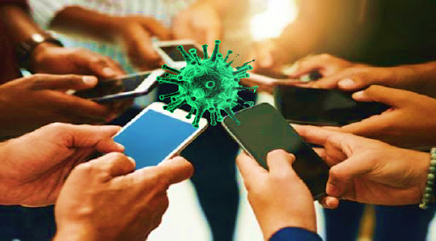
স্মার্টফোনের মাধ্যমে করোনা ভাইরাস ছড়াতে পারে
করোনা ভাইরাসের সংস্পর্শে থাকা কোনও ব্যক্তির মোবাইল ফোনেও করোনা ভাইরাস এতে কোনও সন্দেহ নেই।
অফিসে সবার ব্যবহৃত ফোনের মাধ্যমে ভাইরাস ছড়িয়ে যাওয়ার সম্ভাবনা বেশি থাকে।
স্মার্টফোনের মতো নিত্য বাবহার্য ডিভাইসগুলো থেকে বিভিন্ন ব্যাকটেরিয়া ও ভাইরাস বিষয়ে সতর্ক থাকতে বলেছেন স্বাস্থ্য গবেষকরা।
মাক্স ব্যতীত ফোন ব্যবহারে ভাইরাস ছড়াতে পারে।
করোনায় আক্রান্ত স্মার্টফোন ব্যবহার না করা।
ক্যাফেতে বা পাবলিক প্লেসে ফোন ব্যবহারে সতর্ক থাকা।

Slide 8
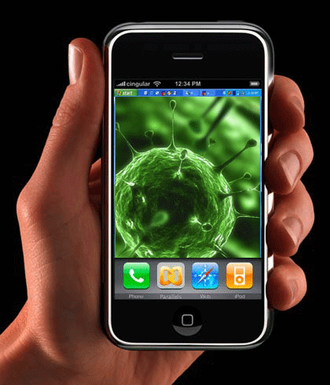
একক কাজ
নভেল করোনা ভাইরাস স্মার্টফোনে কিভাবে ছড়ায় ?
প্রশ্নের উত্তরঃ হাতের মুঠোফোনের মাধ্যমেও ছড়াতে পারে করোনা ভাইরাস। বিশ্বস্বাস্থ্য সংস্থার মতে- ফোনের স্কিনের মত কঠিন পদার্থ করোনা ভাইরাস ছড়ানোর একটি সম্ভাব্য মাধ্যম।

Slide 9
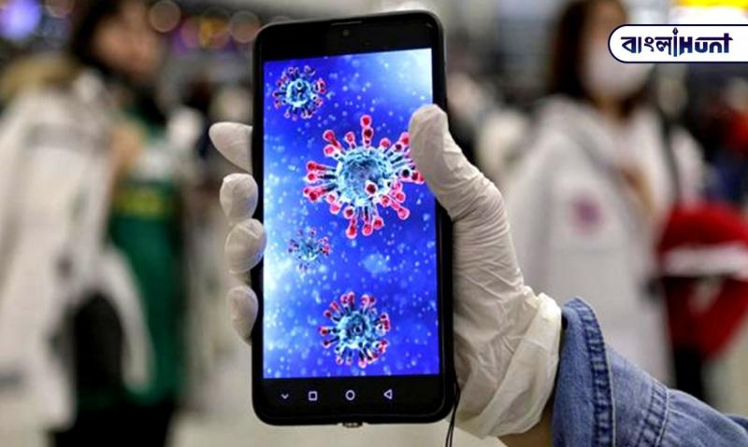
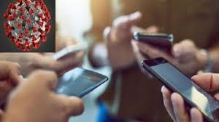
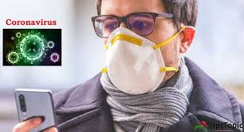
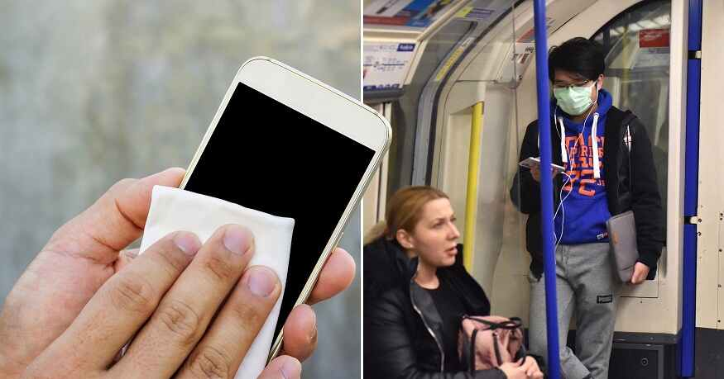
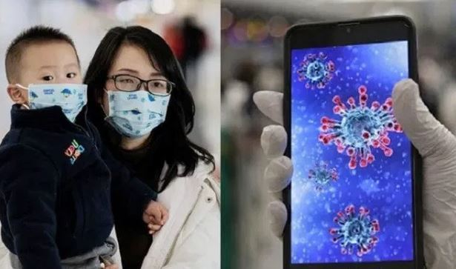
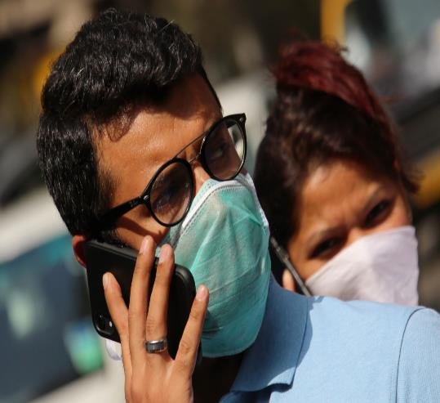
করোনা ভাইরাস মুঠোফোনের মাধ্যমেও ছড়াতে পারে
মোবাইল ফোন সবচেয়ে বেশি অপরিচ্ছন্ন থাকার কারণে করোনাভাইরাসে সংক্রমিত হতে পারে ব্যবহারকারীরা।
গবেষকরা এটাও জানিয়েছে যে যেকোনও রকম ধাতু, কাচ, প্লাস্টিকে করোনা ভাইরাস ৯ দিন পর্যন্ত থাকতে পারে।
সিঙ্গাপুরের একদল গবেষক ব্যবহারকারীদের মোবাইল ব্যবহারে সাবধানতা অবলম্বনের কথা বলেছেন।
ওয়ার্ল্ড ইকনোমিক ফোরাম একটি ভিডিওতে জানিয়েছে, ফোনের স্ক্রিনে করোনা ভাইরাস চারদিন পর্যন্ত সক্রিয় থাকতে পারে।
করোনা ভাইরাস স্টিল ও শক্ত প্লাস্টিকের মতো জিনিসে প্রায় ৭২ ঘণ্টা তথা তিনদিন বেঁচে থাকতে সক্ষম।
ফোন ব্যবহারের সময় পাশের জনের হাঁচি-কাশির ড্রপলেট গায়ে লাগার মাধ্যমে ছড়াতে পারে করোনা।

Slide 10
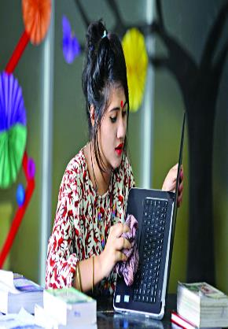
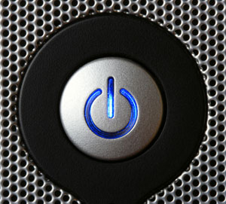
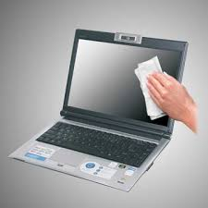
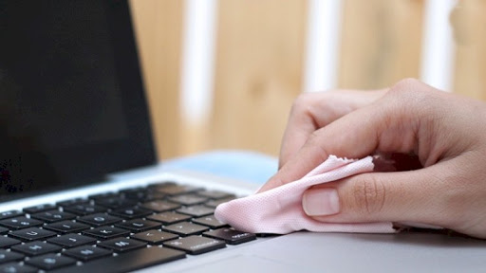
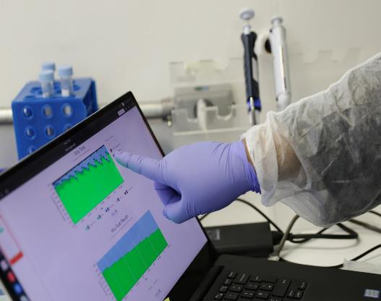
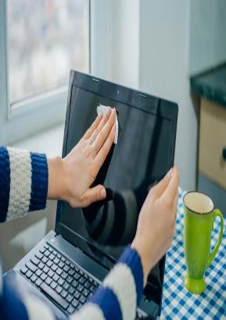
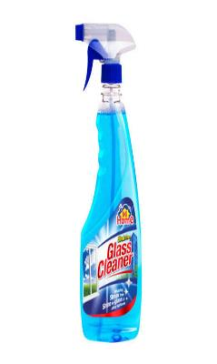
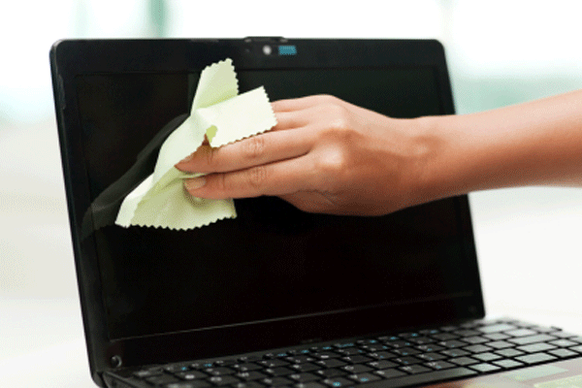
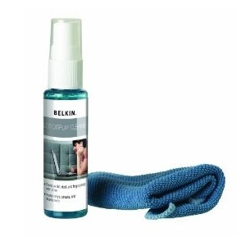
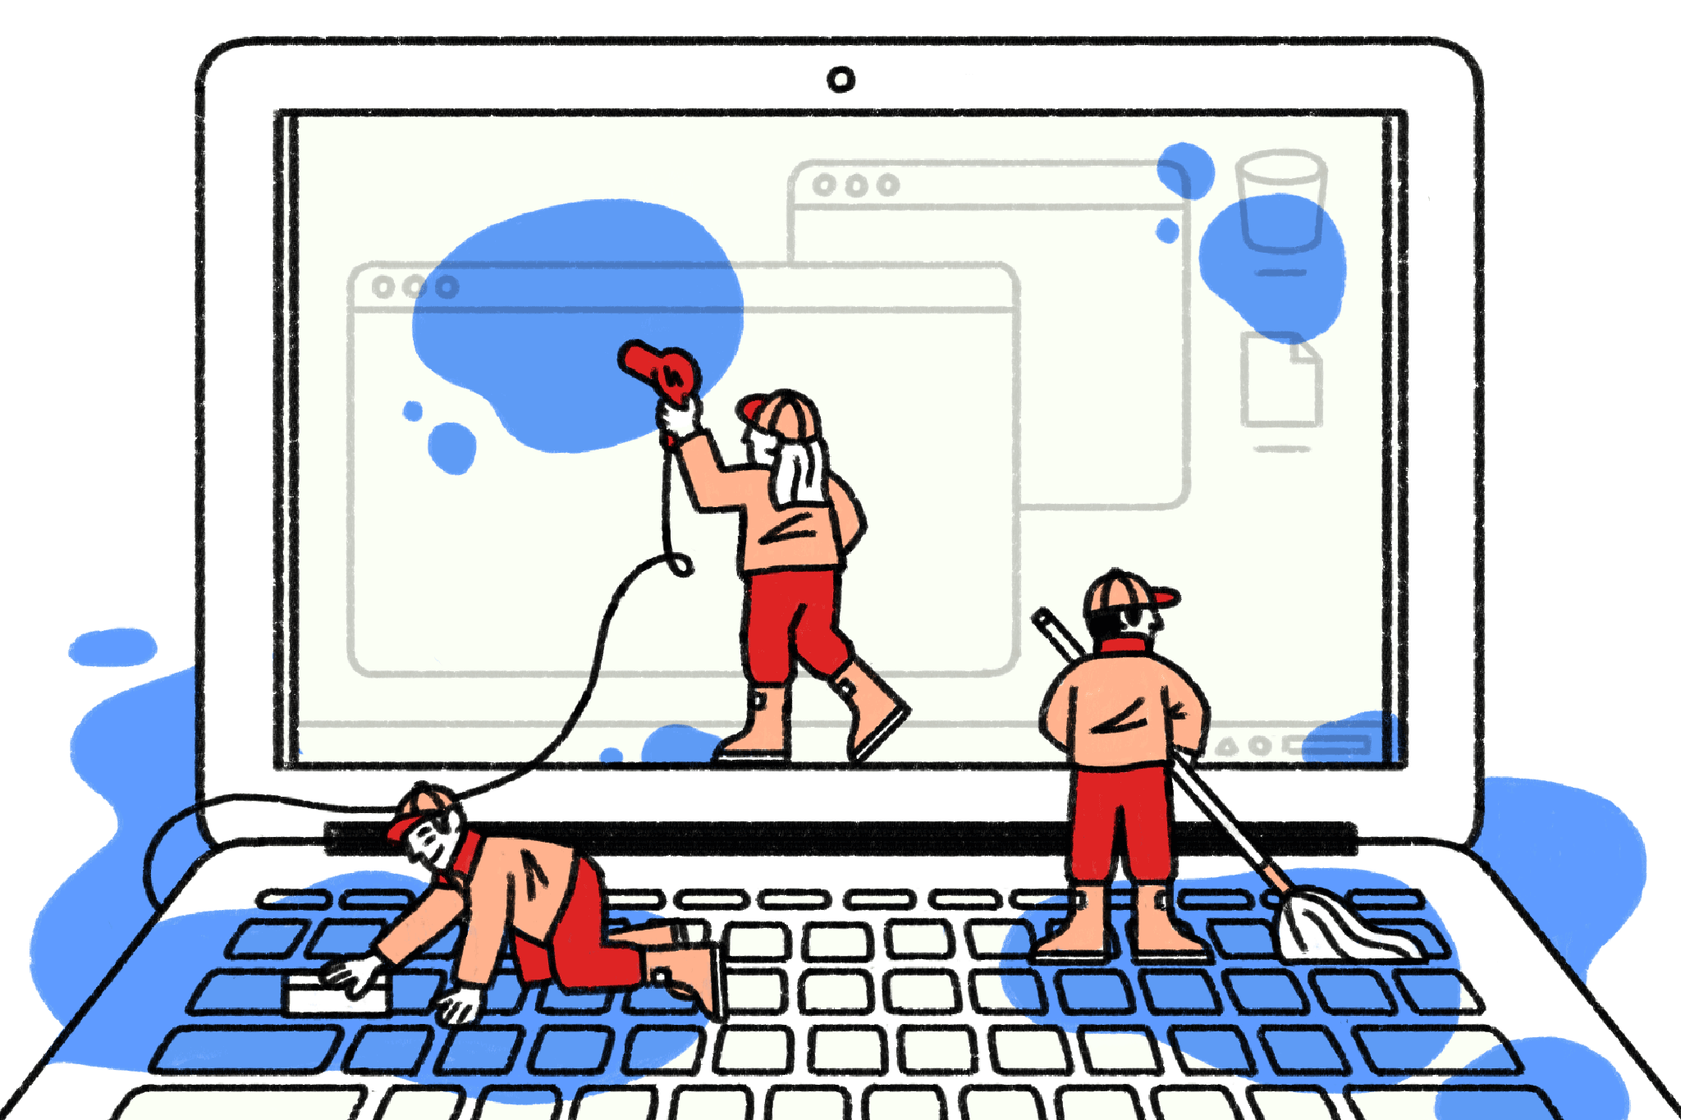
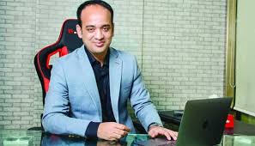
ল্যাপটপ করোনা মুক্ত রাখার উপায়
যে ল্যাপটপ বা কম্পিউটার একাধিক ব্যক্তি বারবার ব্যবহার করেন, সেগুলো যতটা সম্ভব এড়িয়ে চলুন। ক্যাফেতে বসে বা পাবলিক কম্পিউটারে বসতে হলে স্টেরিল গ্লাভস ব্যবহার করতে পারেন।
হ্যান্ড স্যানিটাইজার নিয়ে কাপড় বা টিস্যু দিয়ে ল্যাপটপের প্রতিটি কোণ ভালোভাবে পরিষ্কার করে নিন।
ক্লিনিং সলিউশন (Cleaning Solution) টিকে প্রথমে নরম কাপড়ের উপর স্প্রে করে তা দিয়ে ল্যাপটপ পরিস্কার করুন।
মাইক্রোফাইবার কাপড় সামান্য পানিতে ভিজিয়ে স্ক্রিন বাদে সম্পূর্ণ ল্যাপটপ মুছে নিন।
কীবোর্ডের কীগুলোর উপরিভাগ পরিষ্কার করতে যেকোনো জীবাণুনাশক স্যানিটাইজ ব্যবহার করতে পারেন।
টাচস্ক্রিন পরিষ্কার করতে পানি বা চশমার গ্লাস পরিষ্কার করার ক্লিনার ব্যবহার করতে পারেন ।
সম্প্রতি করোনা ভাইরাস থেকে স্মার্টফোন ও ল্যাপটপের মত ব্যক্তিগত ডিভাইসগুলো জীবানু মুক্ত রাখার কিছু পরামর্শ দেন স্বাস্থ্য গবেষকরা…
পরিস্কার করার শুরুতে ল্যাপটপ অবশ্যই বন্ধ করতে হবে।

Slide 11
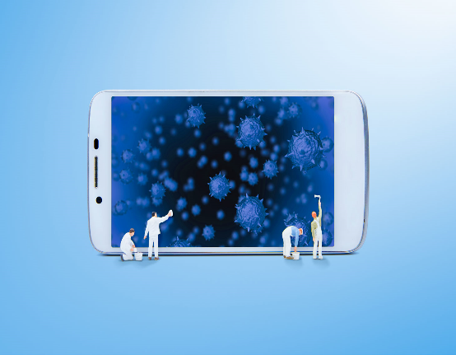
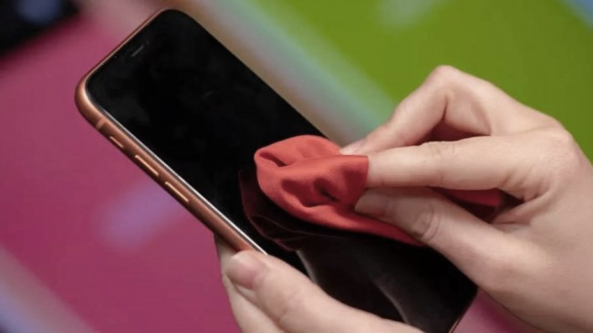
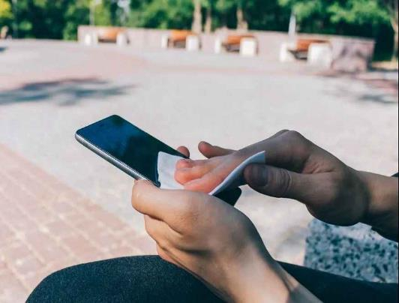
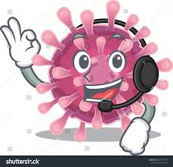
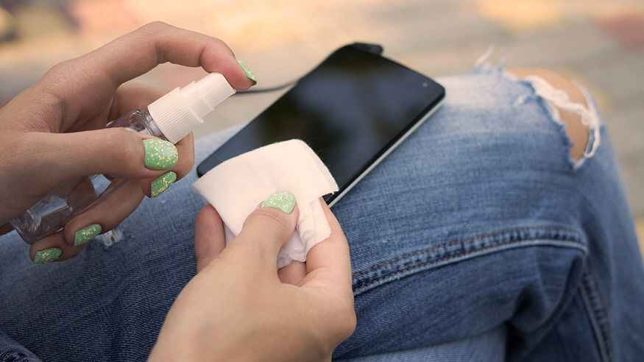
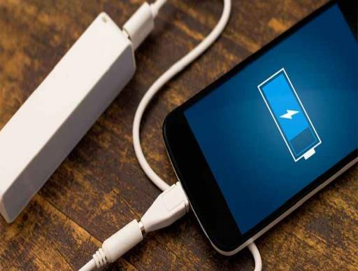
মোবাইল ফোন করোনা মুক্ত রাখার উপায়
সম্প্রতি করোনার আতঙ্কে Mobile Phone প্রতিদিনই পরিষ্কার করার পরামর্শ দিচ্ছেন বিশেষজ্ঞরা।
লেন্সের কাপর দিয়ে ফোনের স্ক্রিন মাঝে মধ্যে মুছে ফেলুন। আর পারলে ফোন বন্ধ করে কাপড় হাল্কা করে বিজিয়ে মুছে নিন।
ফোন সহজে পরিষ্কার করার জন্য স্পিরিট মাইক্রোফাইবার কাপড় ব্যবহার করুন।
কথা বলা বা মিউজিক শোনার জন্যে ইয়ারফোন বা হেডফোন ব্যবহার করুন।
ফোন পরিস্কার করার আগে ফোন চার্জ থেকে খুলে নিন।
ইয়ারবাড দিয়ে চার্জ দেওয়ার জায়গা এবং হেডফোনের জ্যাক পরিষ্কার করে নিন।

Slide 12
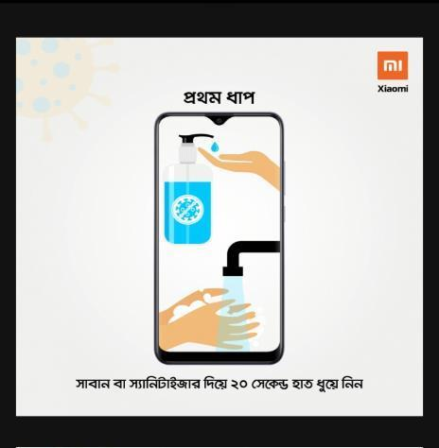
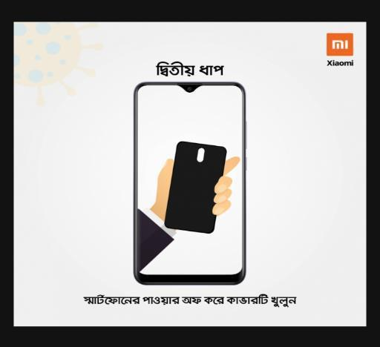
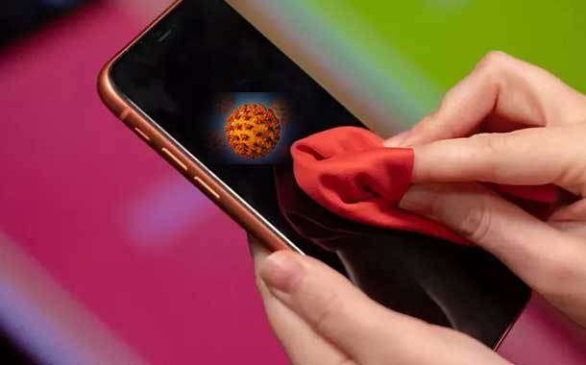
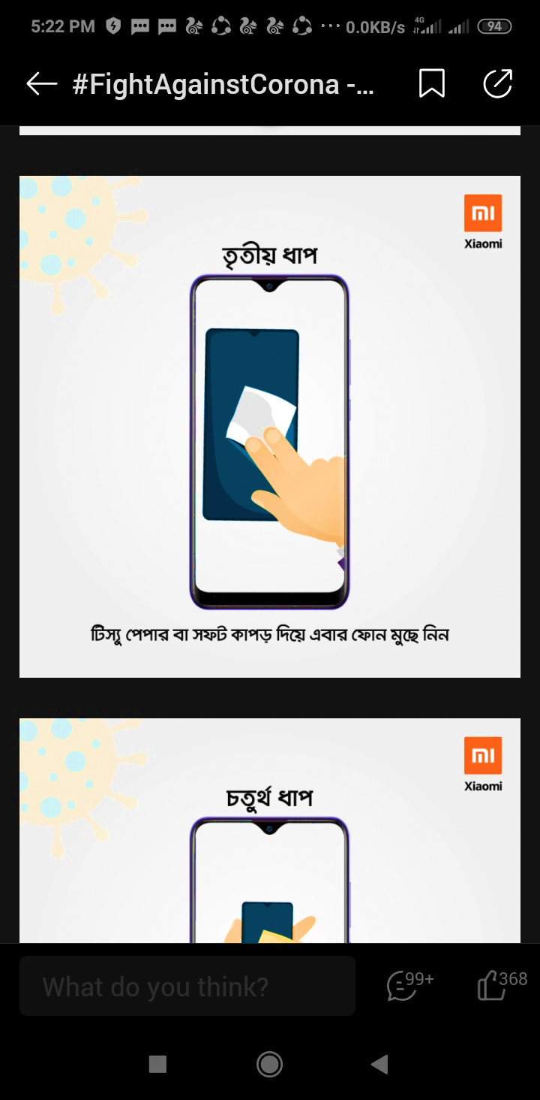
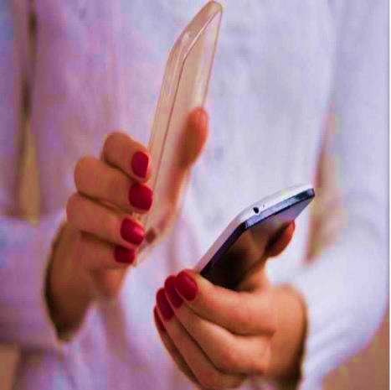
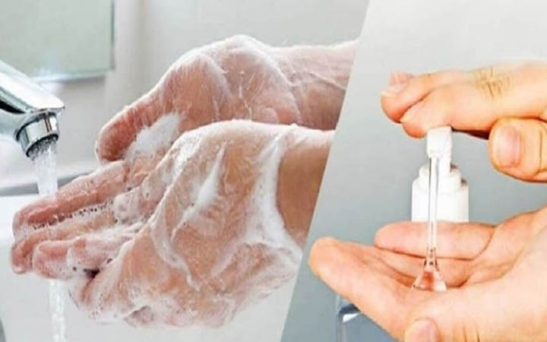
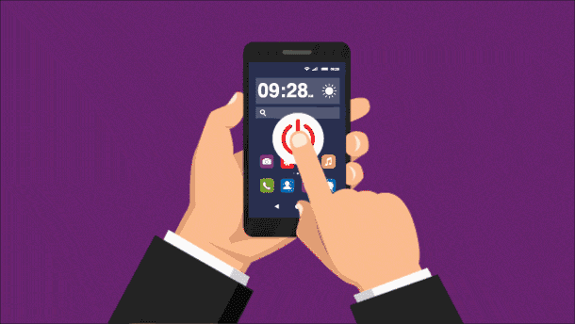
আমাদের প্রিয় ফোনটিকে জীবানুমুক্ত রাখায় করণীয়
সম্প্রতি করোনা ভাইরাসের প্রাদুর্ভাব শুরু হওয়ার পর ভাইরাসটির বিস্তার ঠেকাতে আমাদেরকে এখনি সতর্ক হতে হবে। শুধু তাই নয়, করোনা ভাইরাস ছড়াতে পারে আমাদের ফোন থেকেও। চলুন জেনে নেই কিভাবে আমাদের প্রিয় ফোনটিকে জীবাণুমুক্ত রাখতে পারি।
দ্বিতীয় ধাপ
প্রথম ধাপ
তৃতীয় ধাপ
স্মাটফোন ব্যবহারের আগে ও পরে সাবান বা স্যানিটাইজার দিয়ে ২০ সেকেণ্ড হাত ধুয়ে শুকিয়ে নিন।
টিসু পেপার বা সফট কাপড় দিয়ে এবার ফোন মুছে নিন।
স্মার্টফোনের পাওয়ার অফ করে কভারটি খুলুন

Slide 13
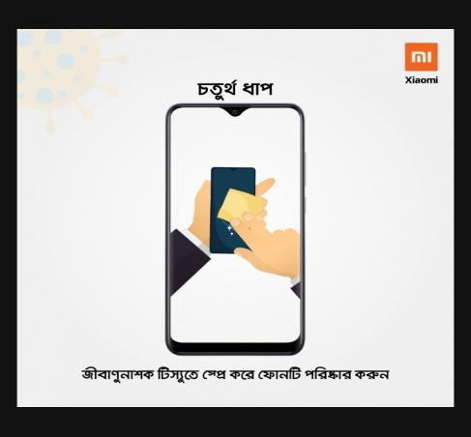
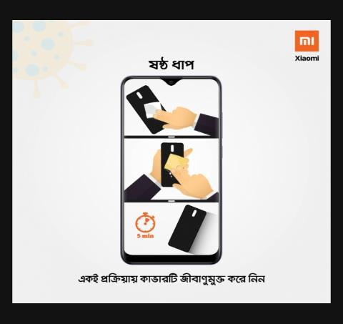
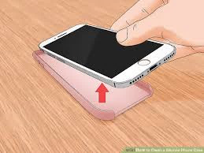
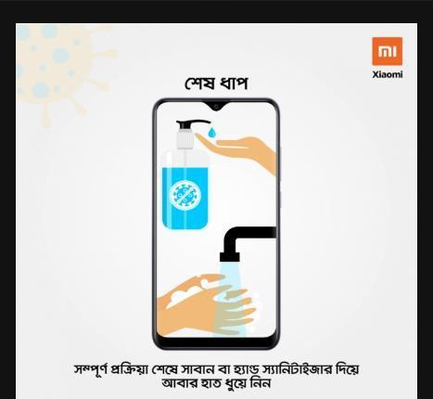
প্রিয় ফোনটিকে করোনা ভাইরাস মুক্ত করার আরো কিছু উপায়
খুব দ্রুত ছড়িয়ে পড়া করোনা ভাইরাসকে আর অবহেলা না করে দ্রুত সচেতন হোন। নিজে ও পরিবারের সবাইকে সচেতন করুন কেননা সাধারণ কিছু সতর্কতা অবলম্বন করে আপনিই এই ভাইরাসটির সংক্রমণ ও বিস্তারের ঝুকি কমিয়ে আনতে পারেন।
চতুর্থ ধাপ
শেষ ধাপ
পঞ্চম ধাপ
ষষ্ঠ ধাপ
সপ্তম ধাপ
সম্পূর্ণ প্রক্রিয়া শেষে সাবান বা হ্যাণ্ড স্যানিটাইজার দিয়ে আবার হাত ধুয়ে নিন।
পাঁচ মিনিট ফোনটি শুকাতে দিন।শুকানোর পর আবার ভালভাবে পরিস্কার করুন।
বডি স্প্রে দিয়ে ফোনের ওপর স্প্রে করে তারপর নরম কাপড় দিয়ে পরিস্কার করুন । বডি স্প্রেতে অ্যালকোহল জাতীয় পদার্থ থাকে যা দ্রুত শুকিয়ে যায়। তাই এটা নিরাপদ।
শুকিয়ে গেলে ফোনটি আবার মুছুন ও কভার লাগিয়ে দিন।
ফোনের কভারটি খুলে ভালভাবে পরিস্কার করে নিন।

Slide 14
দলীয় কাজ
স্মার্টফোন ও ল্যাপটপ করোনা ভাইরাস সংক্রমণ রোধে কি কি সতর্কতা অবলম্বন করা যায় সে সম্পর্কে ব্যাখ্যা কর।

Slide 15
মূল্যায়ন
উত্তরটি সঠিক হয়েছে
উত্তরটি ভুল হয়েছে
১। Covid – 19 কী ?
∙
(ঘ) নিউমনিয়া জনিত অসুস্থতা
(ক) সংক্রমক অসুখ
(খ) সর্দি জ্বর
(গ) শ্বাসকষ্ট জনিত সমস্যা
২। করোনা ভাইরাস কোন কোন ডিভাইসের উপর ছড়াতে পারে?
∙
(গ) স্মার্টফোন ও ট্যাব
(ক) স্মার্টফোন ও ল্যাপটপ
(খ) ল্যাপটপ ও কীবোর্ড
(ঘ) স্মার্টফোন ও কম্পিউটার
৩। করোনা ভাইরাস কাঁচের উপর কত সময় টিকে থাকতে পারে ?
(ক) ৯৬ ঘণ্টা তথা চার দিন
(গ) ৪৮ ঘণ্টা তথা দুই দিন
(খ) ৭২ ঘণ্টা তথা তিন দিন
(ঘ) ২৪ ঘণ্টা তথা এক দিন

Slide 16
বাড়ির কাজ
করোনা ভাইরাস থেকে স্মার্টফোনকে রক্ষা করার জন্যে কি কি উপায় অবলম্বন করা যায় তা তোমার নিজের ভাষায় লিখে আনবে।

Slide 17
ধন্যবাদ
বাংলাদেশ ভাল থাকুক, ভাল থাকুক আপনাদের পরিবার।

